Slide 1
Творческая работа по теме:Тропы и фигуры речи. участника литературной студии «Апрель» ученицы 10-А класса
ГУ ЛНР «ЛОУ СШ№5»
Филатовой Ирины

Slide 2
Тропы и фигуры речи
(средства художественной выразительности)

Slide 3
Средства выразительности помогают понять авторское отношение к изображаемому.

Slide 4
Прежде, чем рассматривать вопрос об изобразительных средствах языка, к которым относятся тропы и фигуры речи, необходимо понять, что такое полисемия или многозначность слов
В русском языке немного слов, которые имеют только одно значение. Обычно это термины: катет, медь, суффикс, целлюлоза.
Имеют одно значение некоторые слова, называющие конкретный предмет: табуретка, карандаш, тумбочка, телевизор.
Большинство же слов обладают не одним значением: иду домой; идет интересная передача; часы идут вперед; автобус туда не идет; эта шляпа тебе очень идет.
Одно из значений многозначного слова является прямым – это самое простое значение, не зависящее от контекста и самое употребительное.
Все остальные значения называются переносными – конкретно определяются контекстом

Slide 5
Тропы и фигуры речи
(средства художественной выразительности)
Троп (греч. tropos) означает 'поворот, оборот речи'. Это изменение основного значения слова, перенос названия с традиционно обозначаемого предмета или явления на другой, связанный какими-то смысловыми отношениями с первым.
Фигура (лат. figure — образ, вид), напротив, — форма речи, а не поэтического мышления: она не вносит ничего нового, расширяющего наше художе­ственное познание. Ее главное назначение — усилить впечатление от чего-либо, сделать его более ярким

Slide 6
Тропы и фигуры речи
(средства художественной выразительности)
ТРОПЫ
Метафора
Олицетворение
Эпитет
Синекдоха
Метонимия
Сравнение
Литота
Гипербола
Ирония
Сарказм
ФИГУРЫ
Градация
Анафора
Эпифора
Оксюморон
Инверсия
Бессоюзие (асиндетон)
Многосоюзие (полисиндетон)
Эллипсис

Slide 7

Определения некоторых тропов и фигур речи
ПОЭТИЧЕСКАЯ ЛЕКСИКА
Эпитет -художественное определение: «тучка золотая», «утес-великан», «в пустыне чахлой и скупой».
Сравнение- сопоставление двух предметов или явлений с целью пояснить один из них при помощи другого: «глаза, как небо голубые», «посмотрит - рублем одарит».
Аллегория(иносказание) – изображение отвлеченного понятия через конкретные предметы и образы.
Ирония- скрытая насмешка: «Забил снаряд я в пушку туго//И думал: угощу я друга!// Постой-ка, брат, мусью…».
Литота – художественное преуменьшение: «мальчик с пальчик», «мужичок с ноготок».
Гипербола – художественное преувеличение: «В шар земной упираясь ногами,//Солнца шар я держу на руках…».
Олицетворение- изображение неодушевленных предметов, при котором они наделяются свойствами живых существ – даром речи, способностью мыслить и чувствовать: «Осторожно ветер//Из калитки вышел…».
Метафора – скрытое сравнение, построенное на сходстве или контрасте явлений: «Ель рукавом мне тропинку завесила» (т.е.ветвь).
Синекдоха – перенос названия целого предмета на его часть: « И было слышно до рассвета, как ликовал француз».
Метонимия - перенос названия по смежности. В отличие от метафорического переноса, который обязательно предполагает сходство предметов, явлений, свойств, действий, при метонимии никакого сходства нет, НО ПРЕДМЕТЫ НАХОДЯТСЯ В НЕКОТОРОЙ ЛОГИЧЕСКОЙ СВЯЗИ ДРУГ С ДРУГОМ: Вся школа пришла на стадион; Москва готова снова голосовать за своего мэра; Съел две тарелки; Полотна Левитана; Дама в мехах; Пользуемся при работе Ушаковым; Выставка Левитана; Она коллекционирует гжель; Запретили продаже боржоми
Оксюморон – соединение слов, называющих взаимоисключающие понятия: «Горячий снег», «Живой труп»

Slide 8
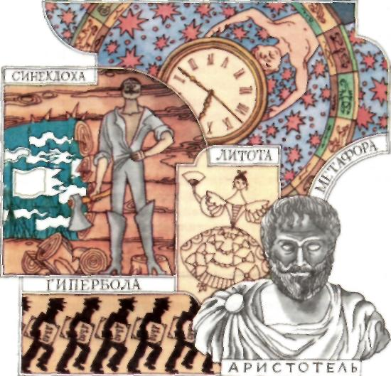
Определения некоторых тропов и фигур речи
ПОЭТИЧЕСКИЙ СИНТАКСИС
Риторические вопросы, обращения, восклицания – усиливают внимание читателя, не требуя от него ответа: «Что ищет он в стране далекой?Что кинул он в краю родном?», «Мой друг, отчизне посвятим//Души прекрасные порывы!».
Анафора – единоначатие: «Клянусь я первым днем творенья,//Клянусь его последним днем,//клянусь позором преступленья,//И вечной правды торжеством».
Эпифора – единство концовок: « Струится нетихнущий дождь, томительный дождь…».
Градация – своеобразная группировка определений либо по нарастанию, либо по ослаблению эмоционально-смысловой значимости: «Не жалею,не зову, не плачу,//Все пройдет, как с белых яблонь дым».
Антитеза – противопоставление: «Черный вечер, белый снег.Ветер.Ветер.»
Инвектива – резкое обвинение ( в противоположность панегирику- восхвалению): «А вы, надменные потомки…подлостью прославленных отцов».
Бессоюзие – намеренный пропуск союзов: «Мелькают мимо будки, бабы,//Мальчишки, лавки, фонари,//Дворцы, сады, монастыри…».
Многосоюзие- увеличение числа союзов между словами с целью замедлить речь вынужденными паузами, сделать ее выразительнее: « И волны теснятся , и мчатся назад,//И снова приходят, и о берег бьют…».
Параллелизм – однородное синтаксическое построение предложений: « Твой ум глубок, что море,// Твой дух высок, что горы».
Инверсия – нарушение общепринятого порядка слов, перестановка частей фразы: «…где глаз людей обрывается куцый», « И смертью чужой сей земли неуспокоенные гости».
Парцелляция – расчленение высказывания; оформление части простого или сложного предложения в качестве отдельной синтаксической структуры: Жена называла его чудик. Иногда ласково
Эллипсис – опущение каких-либо членов предложения с целью выделения оставшихся слов: « Мы сёла- в пепел, грады – в прах, в мечи – серпы и плуги…»
ПОЭТИЧЕСКАЯ ФОНЕТИКА
Аллитерация – повторение согласных звуков: «Пушки с пристани палят…», « Пора, перо покоя просит…».
Ассонанс – повторение гласных звуков: «Стало в комнате темно.//Заслоняет слон окно.//Или это снится сон?//Динь – дон. Динь – дон.»
Анафора – единоначатие: «Вечер. Взморье. Вздохи ветра. Величавый возглас волн.»
Сарказм - (греч. sarkasmos, от sarkaso — рву мясо) Высшая степень иронии, едкая, язвительная насмешка, выражающаяся часто в обличениях социального характера:
Вот уважать кого должны мы на безлюдьи!
Вот наши строгие ценители и судьи!

Slide 9
Спасибо за внимание!

